Slide 1

Omzetting RRGS naar REV
1 juli 2021 Bronhoudersoverleg
Arno de Ruijter

Slide 2
Context
REV bouwt voor op bestaande wet en regelgeving
Gegevens zijn aanwezig (in RRGS)
Deze gegevens kunnen goed gebruikt worden voor een initiële vulling REV
Voor veel bronhouders is RRGS de databron

Slide 3
Context
Centraal en eenmalig converteren van RRGS gegevensmodel naar REV IMEV model
(van inrichting naar activiteit)
Voor I&W is voordeel dat er bij inwerkingstreding van de wet ook een vulling is van
de REV database

Slide 4
Context
Belangrijk aandachtspunten:
Bevoegd gezag blijft verantwoordelijk voor de data in het REV
Als er data in het REV zit, dan moet het bevoegd gezag ook in staat worden gesteld
om de gegevens aan te passen
Verantwoordelijkheid vraagt om gereedschap voor die bronhouders die nog geen
applicatie hebben voor automatisch bijwerken van de REV gegevens.
-> Hiervoor ontwikkelen we de Bevoegd Gezag Module (BGM) =werktitel

Slide 5
Routestappen omzetting
Startpunt
Inrichting vanuit RRGS zijn overgezet naar REV activiteit
Samenspraak tussen beheerder RRGS (Bij12) en projectgroep REV
Per omgezette activiteit is er een deltalijst beschikbaar

Slide 6
Deltalijst
Activiteit
3 delen
1: Gegevens uit RRGS gekoppeld aan REV activiteit
Inrichting
2: Gegevens nieuw in het REV
gegevens “Mapping”
Gegevens niet meer
gevraagd in het REV
Niet REV

Slide 7
Routestappen omzetting
Stap 1
Bronhouder heeft keus of deze gebruik wil maken van onze hulp bij omzetting
Of dat deze het zelf wil doen
Heeft een bronhouder zelf (betere) data?

Slide 8
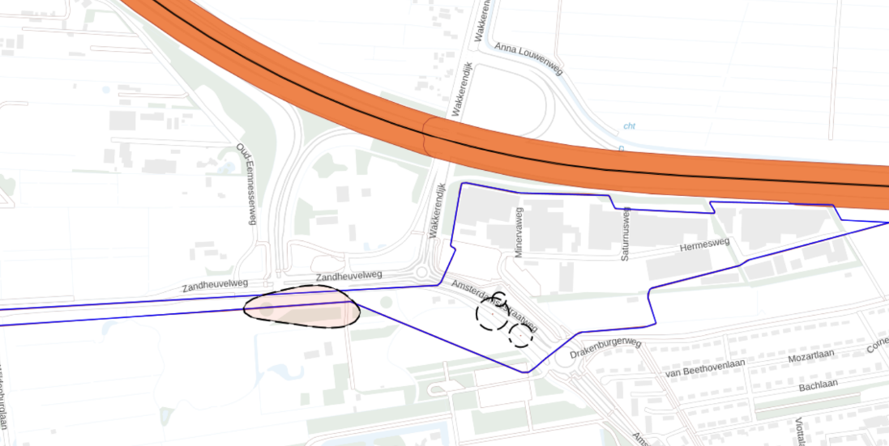
Routestappen omzetting
Stap 2 controle & verbeteren van de omgezette data
Nadat de data is ingelezen in de REV kan een bronhouder de omzetting
controleren (steekproefsgewijs)
Via de kaart
De viewer heeft RRGS kaarten en REV kaarten
Via zoeken naar locatie in de BGM en de waarden daar bekijken en evt aanpassen

Slide 9
Routestappen omzetting
Stap 3 Aanvullen met aandachtsgebieden
De door het bevoegd gezag aangeleverde aandachtsgebieden worden aan de
juiste activiteit gekoppeld
Dit koppelen gebeurt door het projectteam REV

Slide 10
Routestappen omzetting
Stap 4 controle van aandachtsgebieden
Bronhouders bekijken het resultaat van het koppelen.
Als dit niet goed is gegaan voer het projectteam dit opnieuw uit

Slide 11
Routestappen omzetting
Stap 5 Vrijgeven van gegevens voor productie
Als alle activiteiten zijn bekeken en het resultaat komt overeen met de
verwachting, dan geeft een bronhouder de gegevens vrij voor productie
Via een mail aan REV beheerder (rev@rws.nl)

Slide 12
En dan?
Als de gegevens in productie staan dan kunnen de gegevens nog steeds worden
bijgewerkt met de BGM...
...net zolang tot einde overgangsperiode of start van automatische uitwisseling
met het REV.

Slide 13
Bevoegd Gezag Module
REV portaal
Bestand uploaden
Gegevens bijwerken
(conversiegegevens)

